Slide 1
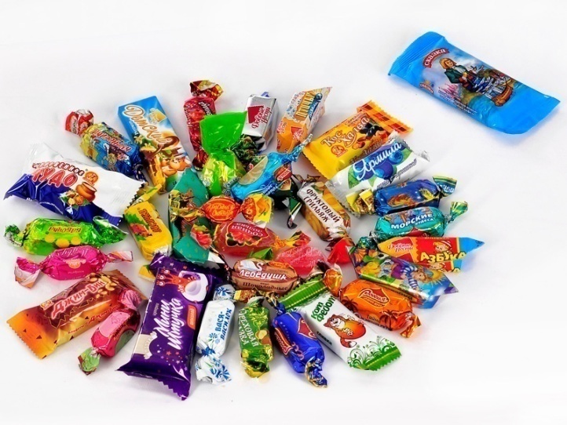
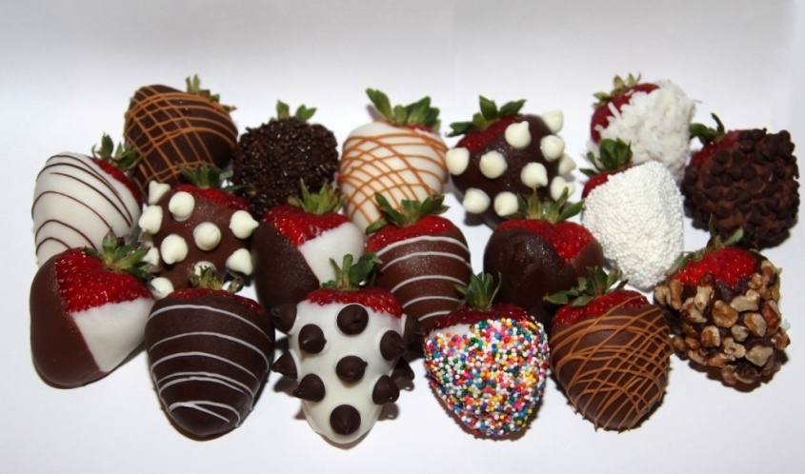
«СЛАДКИЙ
РУССКИЙ»
МОУ «Жарковская СОШ №1»
Выполнила:
Романова Надежда,
ученица 9 «А» класса.
Руководитель:
Титова Елена Юрьевна,
учитель русского языка и литературы
Жарковский
2019

Slide 2
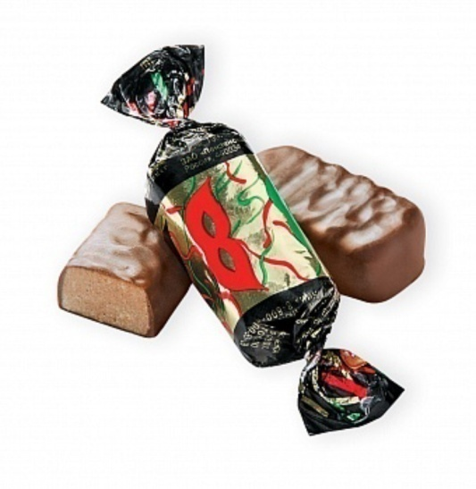
Цель исследования: изучение орфограмм русского языка на фантиках от конфет
Задачи исследования:
* изучить научную литературу по теме исследования;
* изучить названия конфет, классифицировать их с целью дальнейшего применения на уроках русского языка;
* выявить наиболее продуктивные способы создания названий.

Slide 3
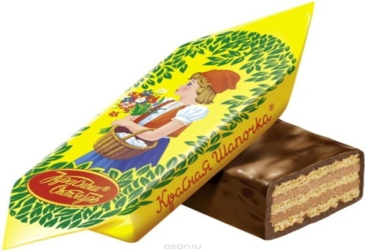
Предмет исследования: фантики от конфет и шоколада.
Объект исследования: орфограммы русского языка.
Актуальность исследования определяется необходимостью комплексного изучения названий как языковых единиц в силу своей распространенности и повторяемости.
Гипотеза: мы предполагаем, что можно использовать названия фантиков для того, чтобы сделать уроки русского языка интересными.

Slide 4
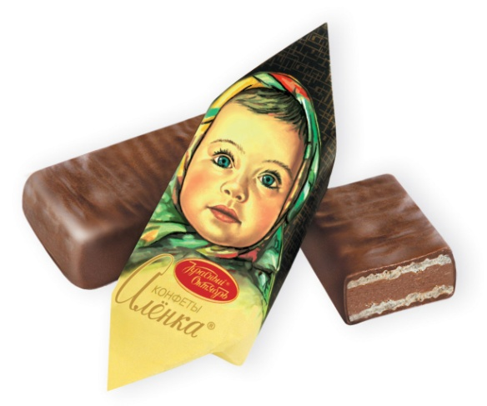
Методы исследования:
наблюдение
сравнение
обобщение
классификация
лингвистический анализ
анкетирование
статистическая обработка материла
(составление диаграмм)

Slide 5
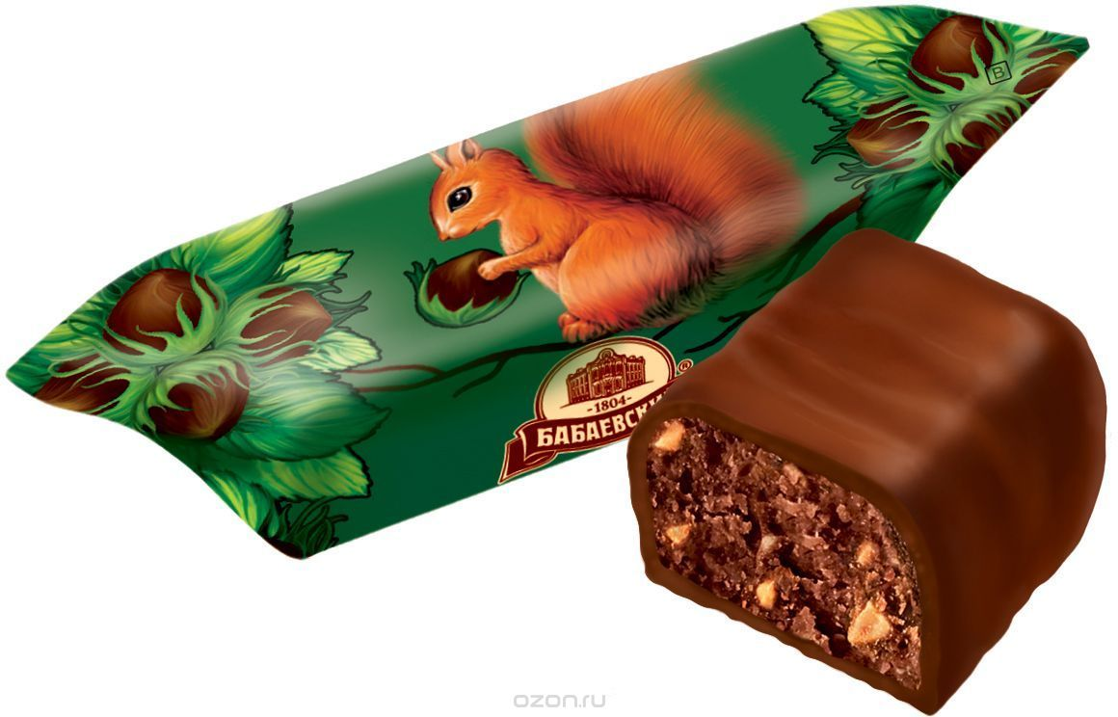
Нейминг
(от английского «toname» - «называть, давать имя») - это наука создания успешных названий, которые должны не просто красиво звучать, а отражать специфику товара.

Slide 6
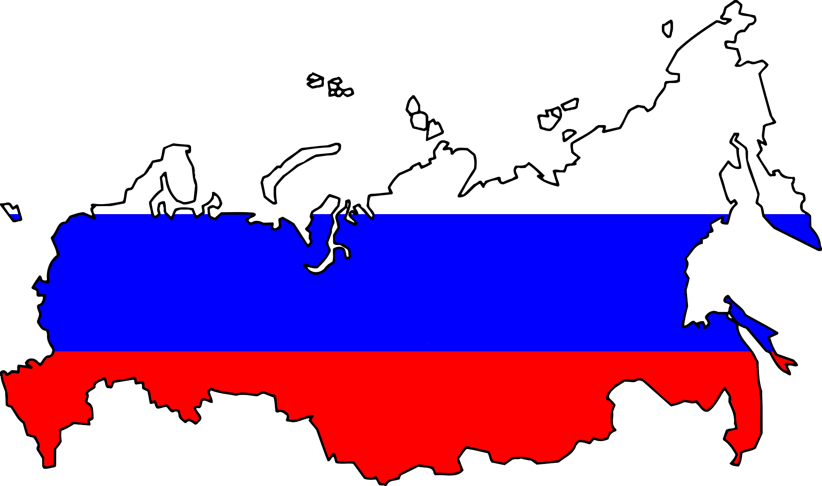
В России ежегодно выпускают более одного миллиона тонн конфет.

Slide 7
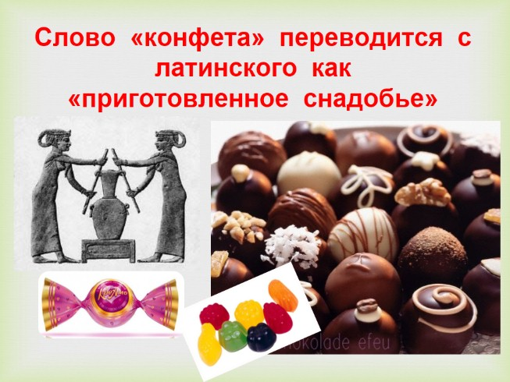
Как появилось лакомство, которое мы все так любим и называем конфетами?

Slide 8
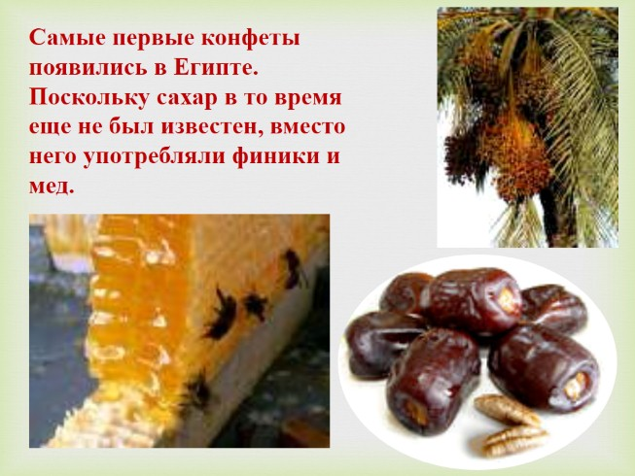

Slide 9
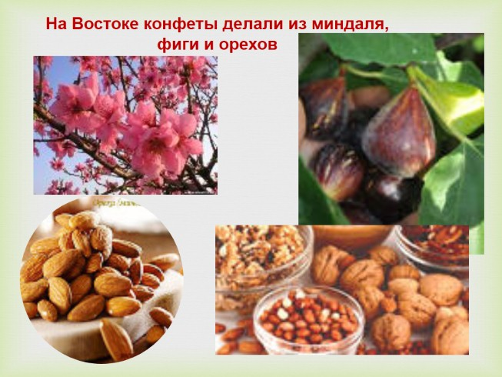
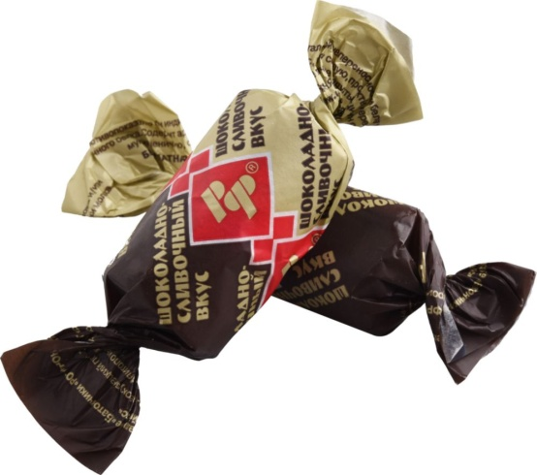

Slide 10
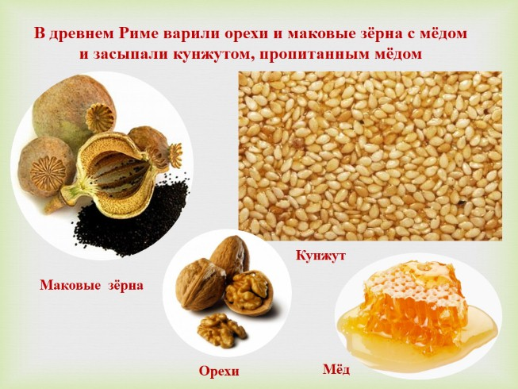

Slide 11
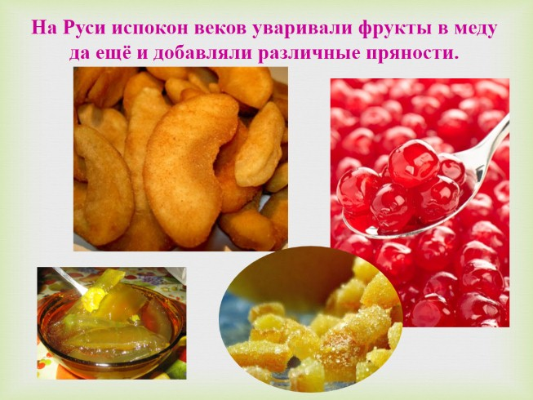

Slide 12
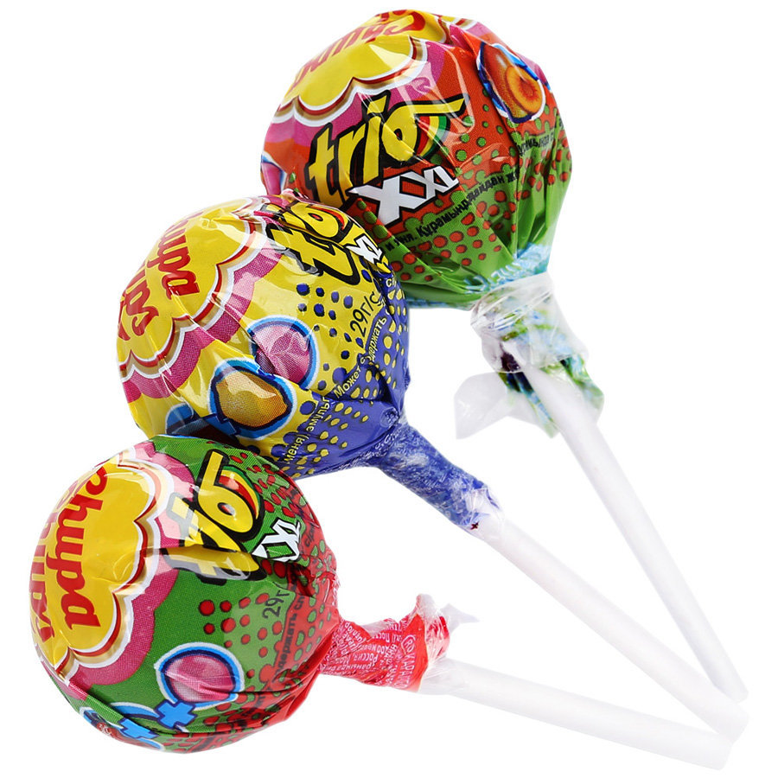
Чупа-чупс – конфета-космонавт

Slide 13
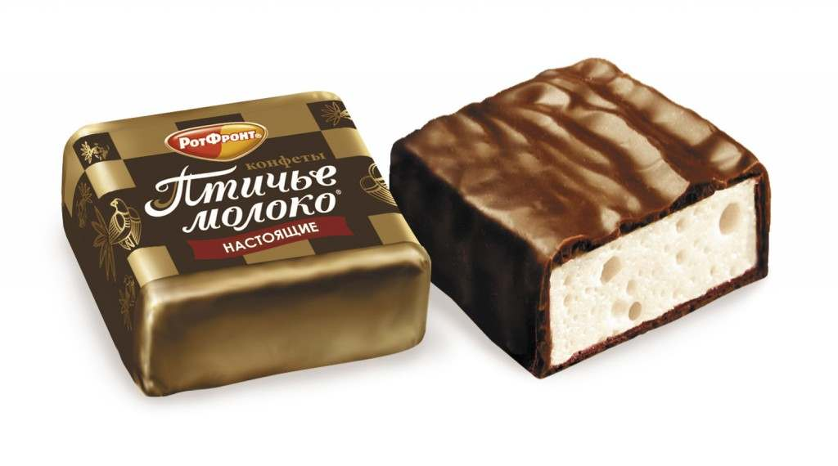

Slide 14
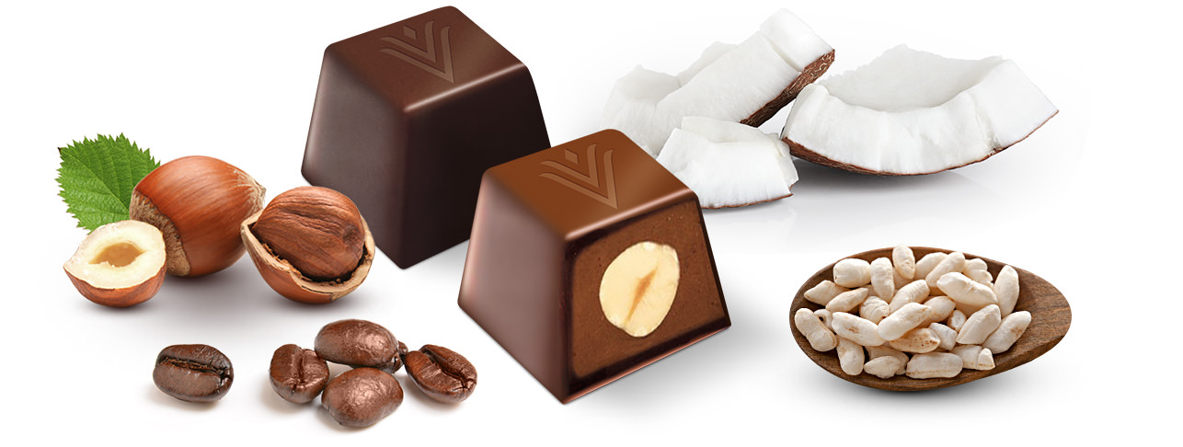

Slide 15


Slide 16


Slide 17


Slide 18

Орфограмма — (от греч. orthos - правильный и gramma - письмо) - написание, соответствующее правилам орфографии, требующее применения этих правил.
(Большой энциклопедический
словарь)

Slide 19
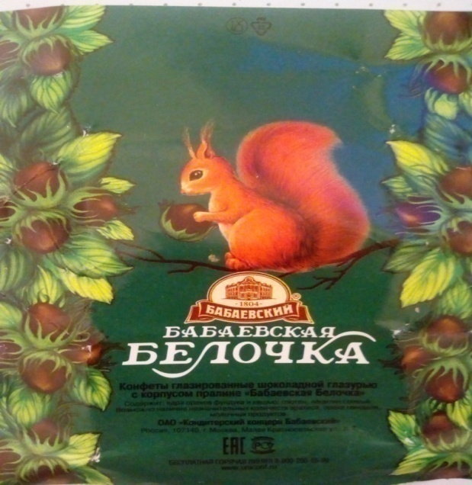
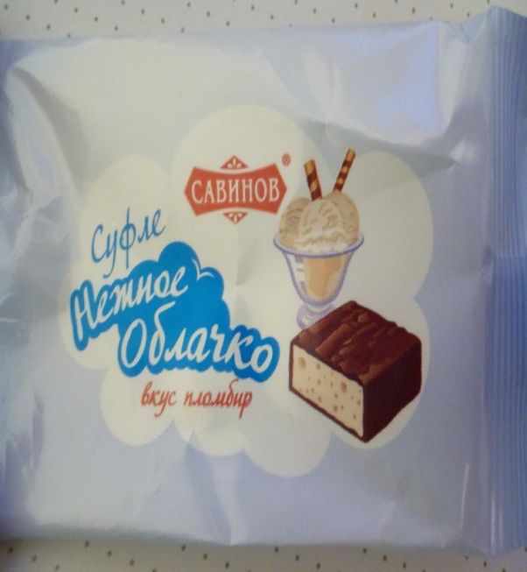
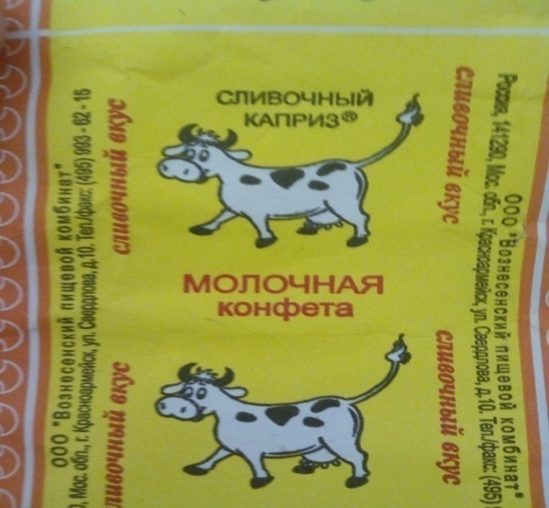
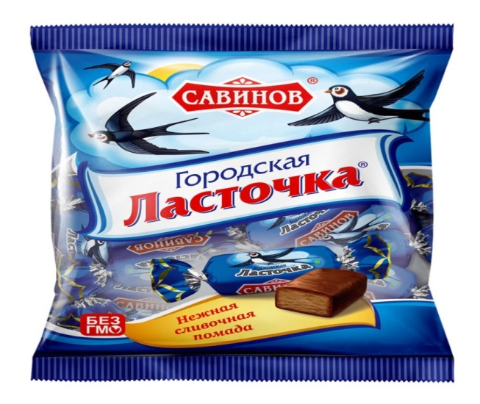
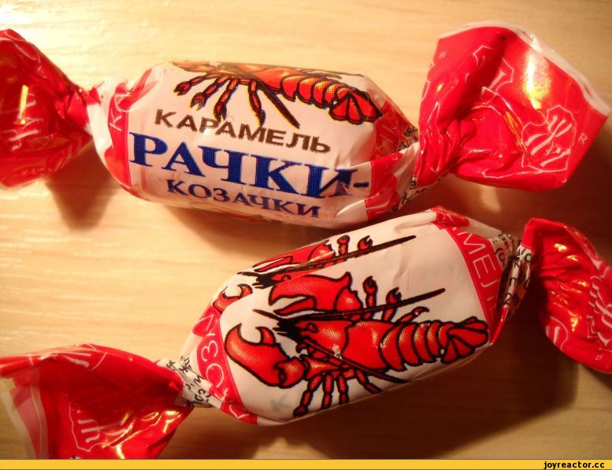
Правописание ЧК, ЧН
Белочка
Облачко
Молочная
Ласточка

Slide 20
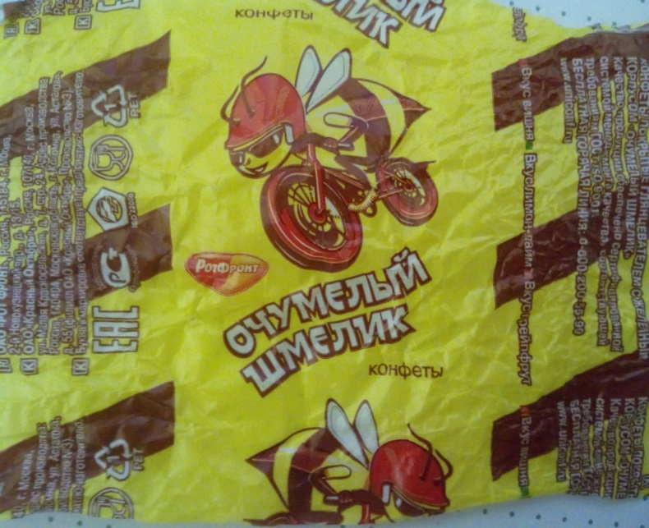
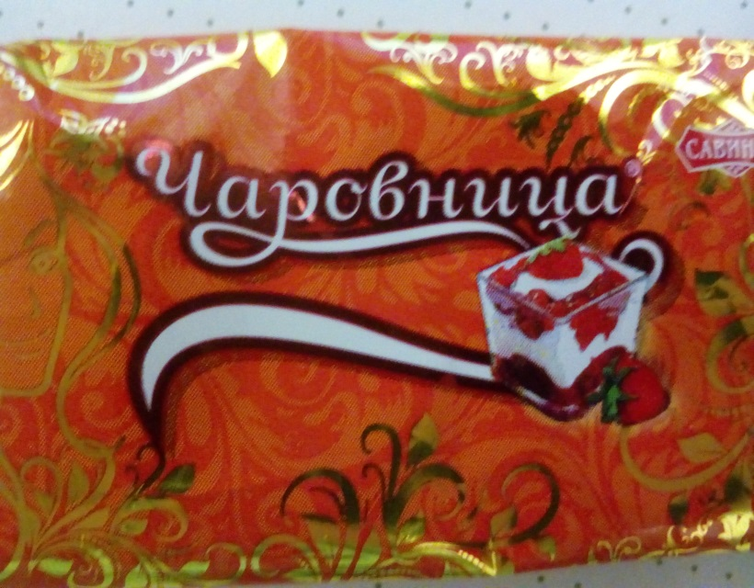
Правописание ЧУ, ЧА
Очумелый
Чаровница

Slide 21
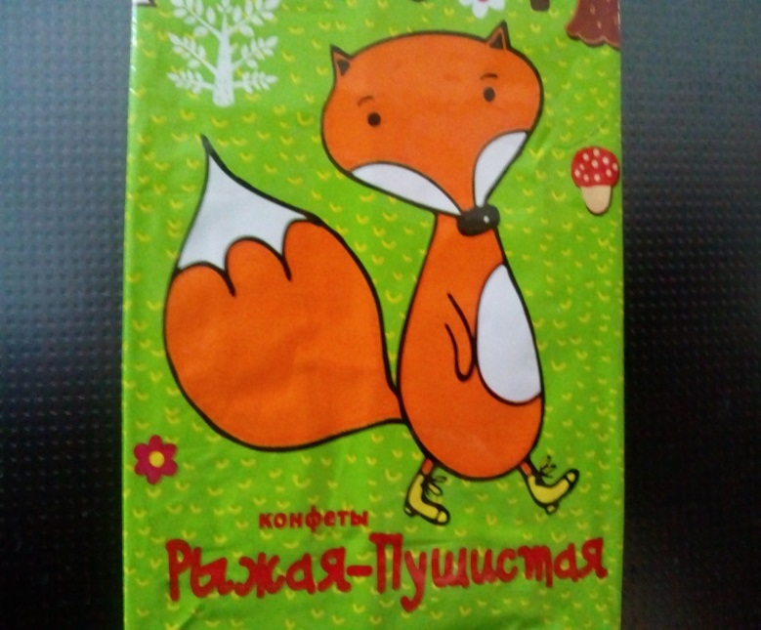
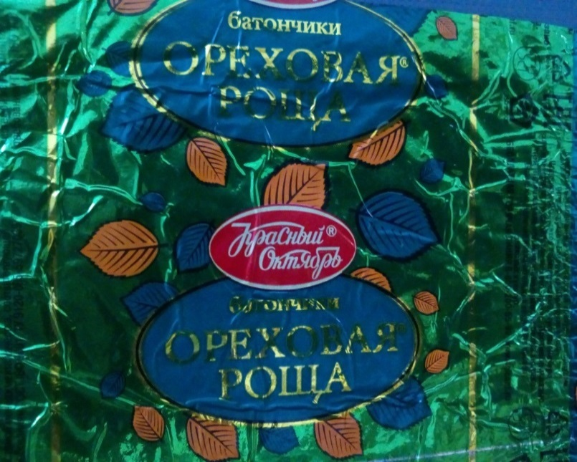
Правописание ШИ, ЩА
Роща
Пушистая

Slide 22
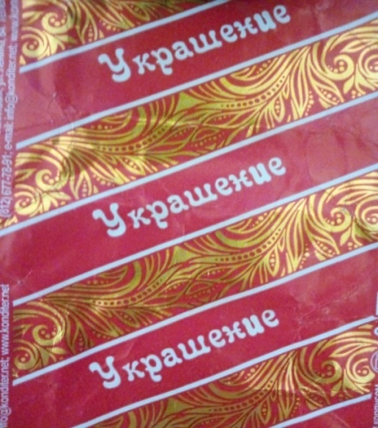
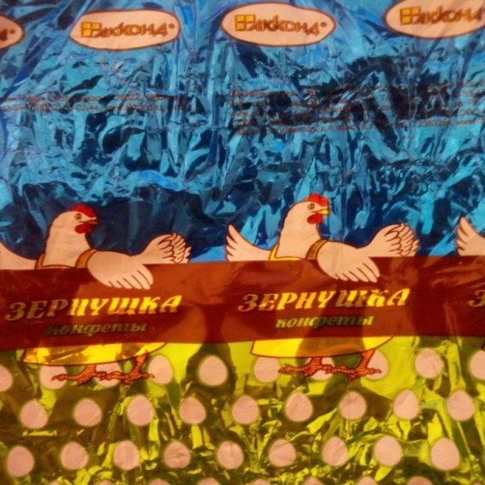
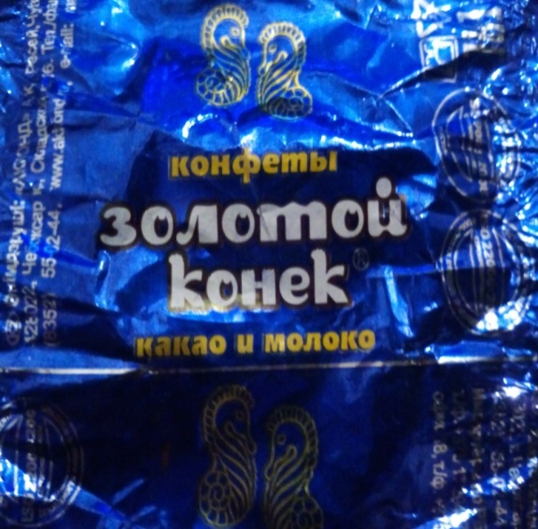
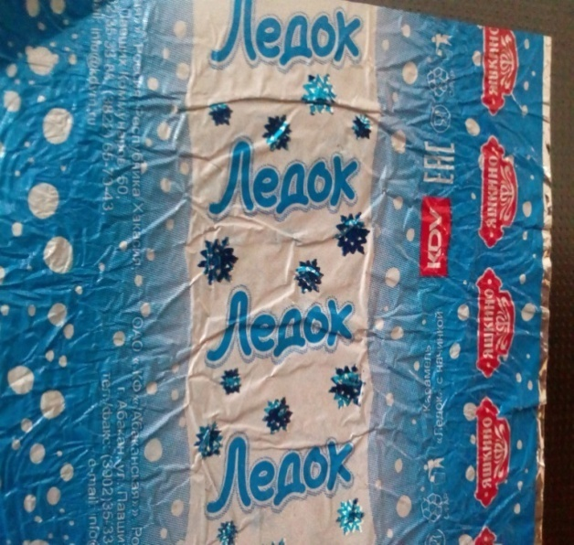
Безударные проверяемые гласные в корне
Ледок
Украшение
Зернушка
Золотой конёк

Slide 23
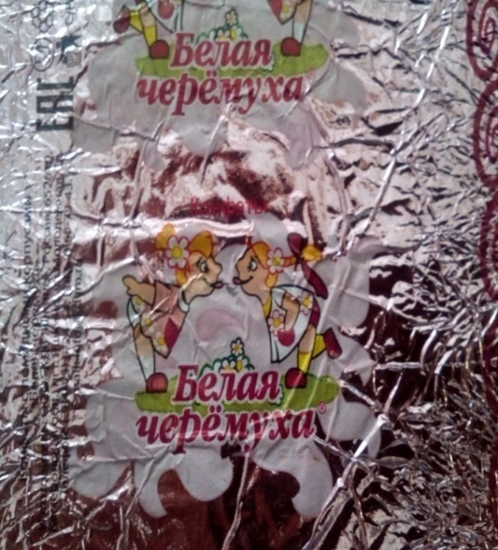
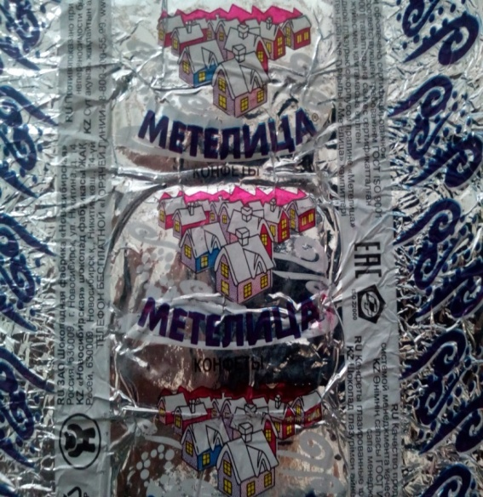
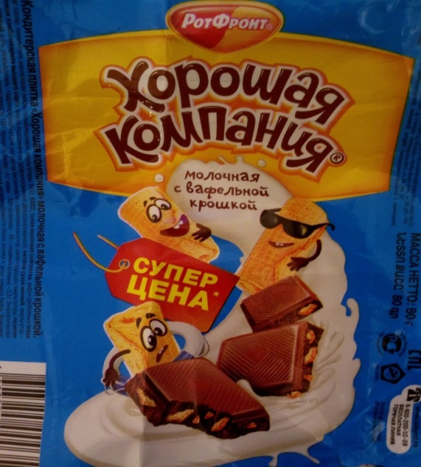
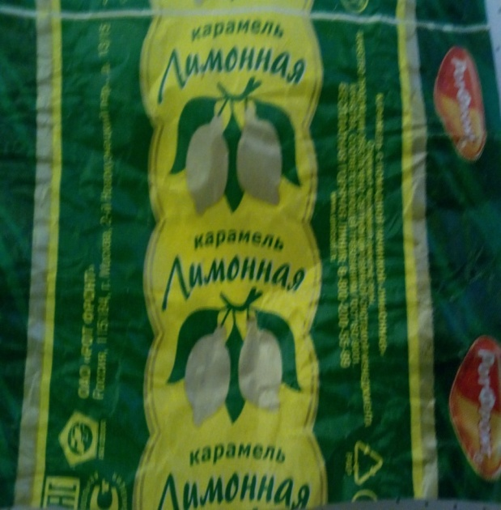
Непроверяемые гласные
Черёмуха
Метелица
Компания Карамель лимонная

Slide 24
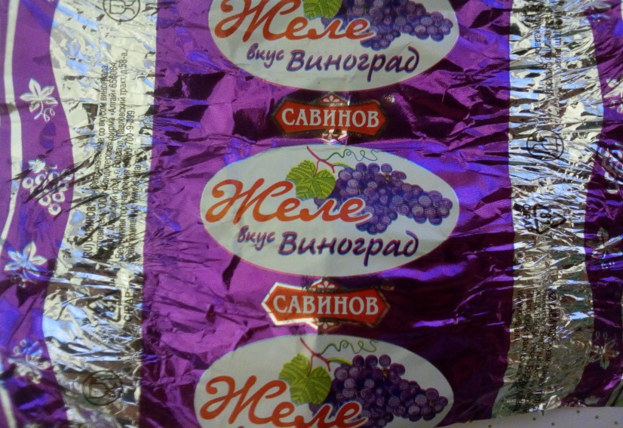
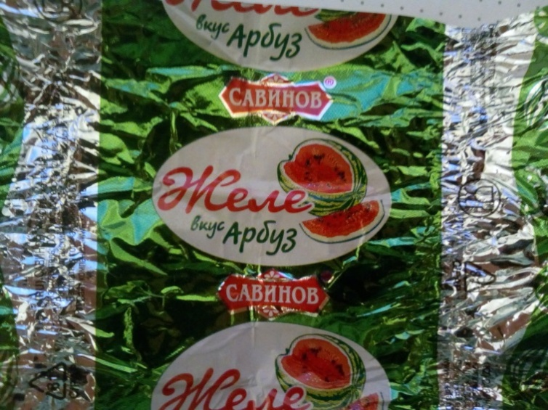
Проверяемые согласные
Виноград Арбуз

Slide 25
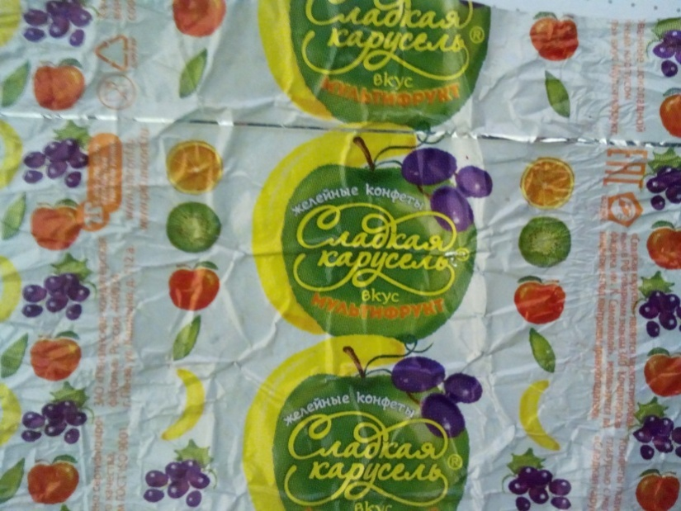
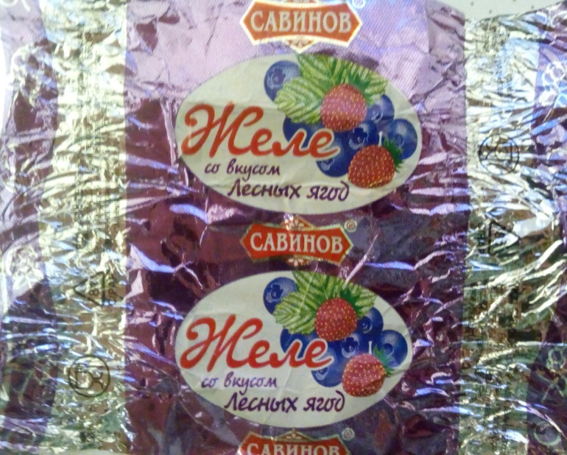
Проверяемые согласные
Сладкая со вкусом ягод

Slide 26
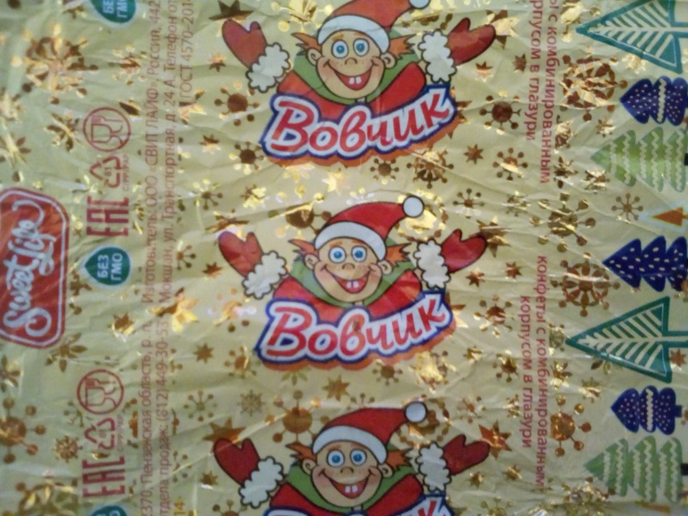
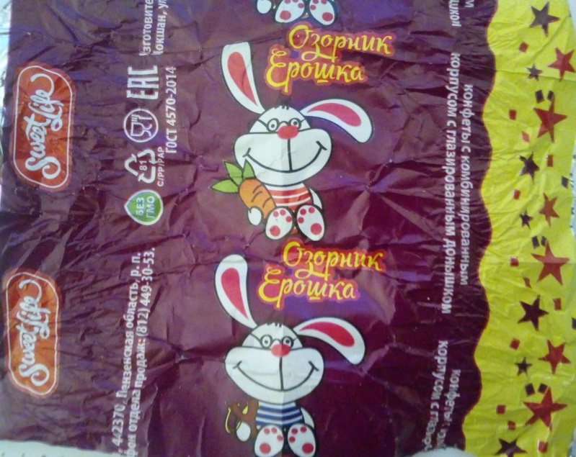
Большая буква в именах собственных
Вовчик
Ерошка

Slide 27
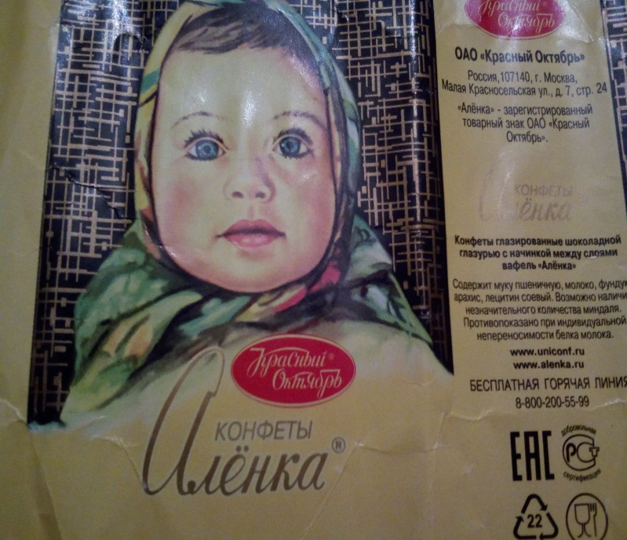
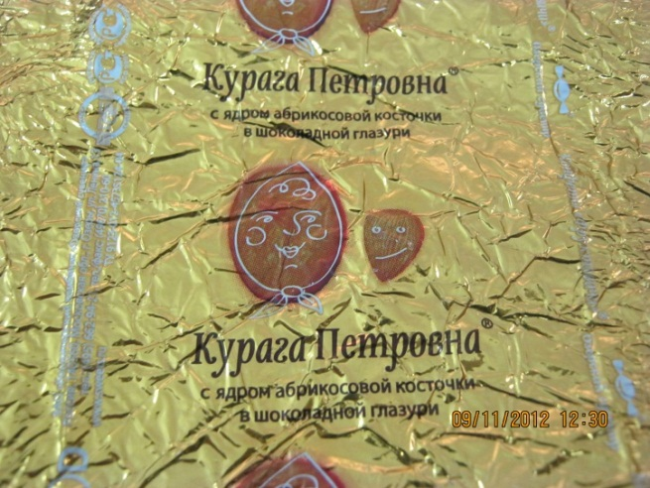
Большая буква в именах собственных
Курага Петровна
Алёнка

Slide 28
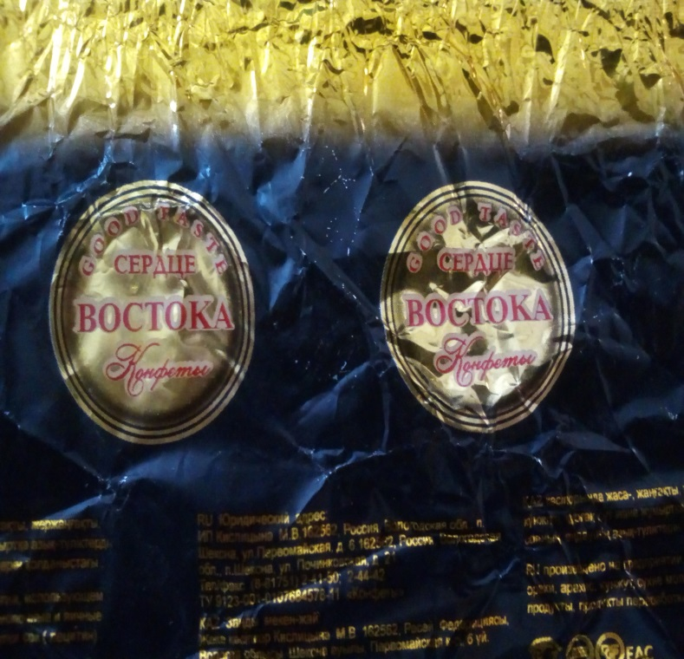
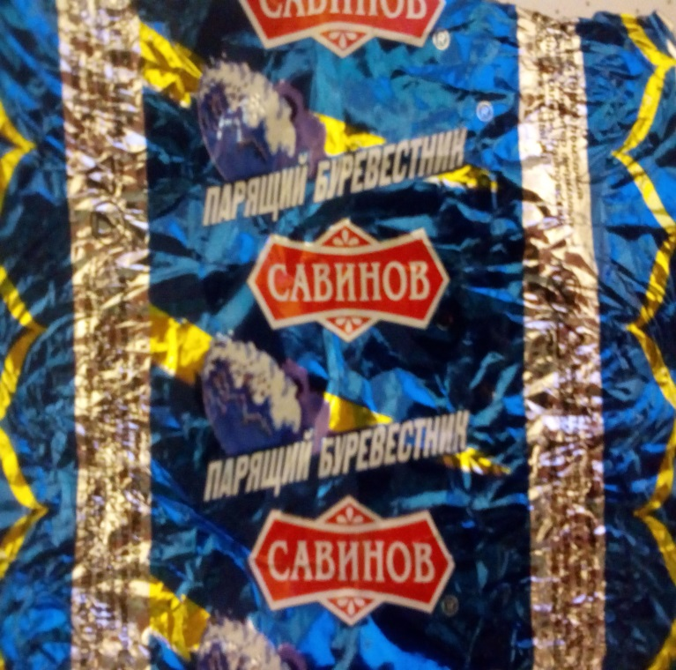
Непроизносимые согласные
Буревестник
Сердце

Slide 29
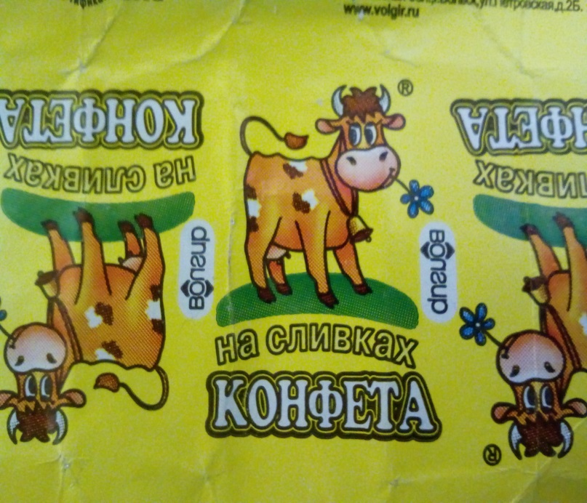
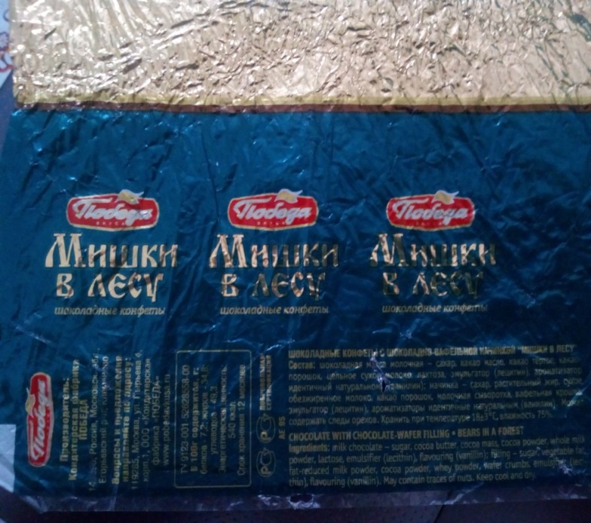
Правописание предлогов
Мишки в лесу
На сливках

Slide 30
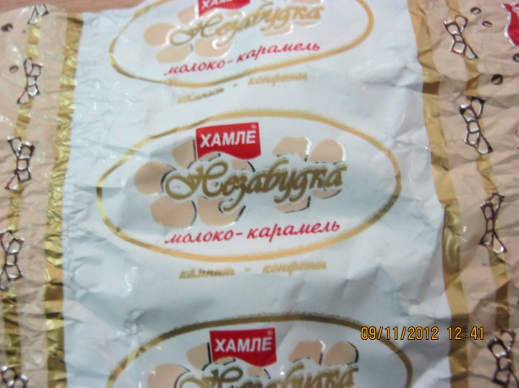
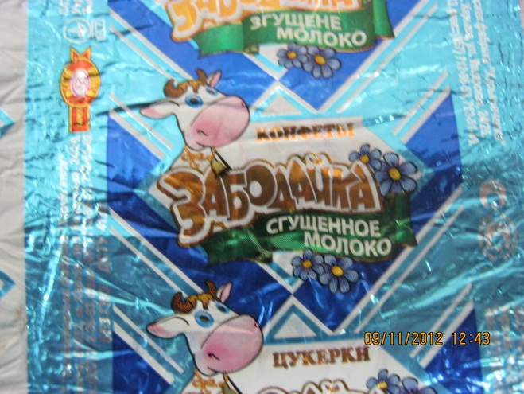
Правописание приставок
Забодайка
Незабудка

Slide 31
В ходе исследования мы нашли 72слова-названия с орфограммами на фантиках любимых конфет.
2-4% | 5-6% | 8-15%
1. «Разделительный ь» - 4 % | 1. «Раздельное написание предлогов со словами-6% | 1. « Непроверяемая безударная гласная в корне» - 15 %
2. «Правописание сложных слов» - 4 % | 2. «Буквы и, у, а после шипящих» - 6 % | 2. « Собственные имена существительные» - 15 %
3. «Непроизносимая согласная в корне слова» - 3 % | 3. Правописание приставок» -5 % | 3. «Проверяемая безударная гласная в корне» - 15 %
4. «Удвоенная согласная» - 2 % |  | 4. «Проверяемая согласная в корне» - 10 %
5. « Ь для обозначения мягкости согласного» - 3 % |  | 5. Буквосочетания ЧК, ЧН, НЧ» - 12 %

Slide 32
Результаты анкетирования

Slide 33
Результаты орфографического диктанта

Slide 34
Выводы:
1. Можно совмещать приятное с полезным и получать «вкусное» образование.
2. Можно тренировать зрительную память, употребляя вкусный продукт.
3. Можно закреплять орфографические навыки.
4. Можно изучать новые слова.
5. Фантики от конфет можно использовать на уроке русского языка в качестве дидактического материала при изучении орфографии.
Совмещайте приятное с полезным!

Slide 35
Список литературы
Большой толковый словарь русского языка под редакцией С.А. Кузнецова. Издательство: Норинт, 2000г
Большой энциклопедический словарь
Ожегов С.И., Шведова Н.Ю. Толковый словарь русского языка
Современный толковый словарь русского языка Ефремовой
Универсальный школьный словарь ЭКСМО-Пресс, 2012г
Сеть Интернет.

Slide 36
Автор презентации:
Романова Надежда 9 класс
МОУ «Жарковская СОШ №1»
Руководитель:
Титова Елена Юрьевна-
учитель русского языка и литературы

